Slide 1
Archeologie českých zemí
1. Úvod – definice, terminologie, chronologie a periodizace, dějiny bádání a metodologie

Slide 2
Historické prameny
Prameny – 1. nepsané: hmotné – archeologizované pozůstatky lidské činnosti
a) archeologické památky – všechny pozůstatky lidské existence
b) archeologické prameny – předměty informující o lidské minulosti
c) archeologické nálezy – věci dokládající život člověka a jeho činnost v minulosti
2. psané: nehmotné (obsahem)
a) písemné: psané a tištěné
b) obrazové: ikonografické
3. kartografické – historické mapy, plány
4. jazykové – lingvistické (zabývají se např. osobními nebo zeměpisnými jmény)

Slide 3
Archeologie pravěku – studuje období od nejstaršího vývoje člověka až do vzniku písemných pramenů
Archeologie středověku – poznání minulosti prostřednictvím hmotných pramenů z období středověku (6. – 15/16. stol.)
– Evropa: rámcově 476 (rozpad římské říše) až po r. 1492 (objevení Ameriky)
– U nás: počátek 568 (odchod Langobardů – konec DSN)
konec 1492, 1450 (knihtisk), 1526 (nástup Habsburků)
přechodné období konec 15. až 1. pol. 16. stol.
– počátky: rozvoj v rámci archeologie pravěké
– samostatný obor v rámci arch. bádání s vlastní naplní studia a metodami práce v rámci:
a) terénního vyzkumu
b) třídění a deskripce materiálu
c) formulace širších historických závěrů
Středověká archeologie – nepoužívá se kvůli nepřesnému sémantickému označení (ve středověku archeologie nebyla)
časově: zasahuje do novověku
Historická archeologie – 13. až 15. stol.: feudalismus, husitství, vesnice, hrady
– dnes (využívá písemné prameny)

Slide 4
Archeologie středověku
(chronologie)
1. Raně středověká: a) před- a středohradištní: 6. – 1. pol. 10. stol. od konce stěhování národů a příchodu Slovanů
předvelkomoravské a velkomoravské období
neopevnění sídliště a hradiska
pohanství a křesťanství
b) mlado a pozdně hradištní: 2. pol. 10. stol. – 12. stol. tzv. vnitřní kolonizace
vesnice a pohřebiště (řadové)
transformace hradské soustavy
dvorce, hrady, církevní objekty
2. Vrcholně středověká: 13. – 14. stol. (vnější): strukturální změny v osídlení: panská sídla (hrady, hrádky tvrze)
stabilizované vesnice s plužinou
institucionální města (řemesla, směna)
sociální stratifikace: panovník, aristokracie, poddaní, kněží

Slide 5
Archeologie slovanská – období slovanského osídlení 6. – 10/11. stol.
Raněstředověká archeologie – od příchodu Slovanů: 6. – přelom 12./13. stol.
– v záp. a již. Evropě raný středověk končí ve 12. stol.
časně slovanské období: 6. – 7. stol.
starší doba hradištní (předvelkomor.): 7. – 8. stol.
střední doba hradišní (velkomor.): 9. – 1.pol. 10. st.
mladší doba hradištní: 10. – konec 12. st.
pozdní doba hradištní: 1. pol. 13. stol.
Archeologie medievální – (lat. medii aevii – střední věk)
– vrcholný středověk: pol. 13. stol. – 15. stol.
– pozdní středověk: do pol. 16. stol.
– raný novověk: do pol. 17. stol.
– Německo: poč. středověku v době stěhování národů
– Polsko: od počátku příchodu Slovanů
– Rusko, Ukrajina: od počátků slovanského osídlení
– Anglie: počátek středověku od přelomu 4. a 5. stol.
Postmedievální archeologie – poč. 16. – pol. 18. stol.
Industriální archeologie – od pol. 18. stol.

Slide 6
L. Krušinová: Státní archeologický seznam:
rs. 1: raný středověk 5. stol. – 600 – časně slovanské období
rs. 2: raný středověk 600 – 800 – starohradištní
rs. 3: raný středověk 800 – 1000 – středohradištní
rs. 4: raný středověk 1000 – 1200 – mladohradištní
vs. 1: vrcholný středověk 1200 – 1300 – pozdně hradištní
vs .2: vrcholný středověk 1300 – 1500 – vrcholně středověké
no. 1: novověk 1 1500 – 1650 – raný
no. 2: novověk 2 1650 – současnost
M. Lutovský: Raně středověká archeologie v Čechách. Praha 2009.
1. Časněslovanské období: 530/560 – 650/700
2. Starší doba hradištní: 650/700 – 800/850
3. Střední doba hradištní: 800/850 – 950
4. Mladší doba hradištní: 950 – 1150/1200
5. Pozdní doba hradištní: 1200 – 1250

Slide 7
Doba hradištní:
Josef Ladislav Píč - 1905, 1909: Starožitnosti země České III., Čechy za doby knížecí. Praha.
– hovoří o době hradištní: 1. starší pohanská perioda
2. mladší perioda knížecí
Jan Eisner – 1933: Slovensko v praveku: slovanské období označil jako dobu hradištní
– spojil archeologické prameny s historickým vývojem
1. stará doba hradištní (předhradištní) 600 – 800
2. střední doba hradištní (říše velkomoravská) 800 – 950
3. mladší doba hradištní 950 – 1200
– 1966: Rukověť slovanské archeologie, Počátky Slovanů a jejich kultura. (třídění jako schéma)
1. doba předhradištní: 400 – 600
2. starší doba hradištní: 600 – 800
3. střední doba hradištní: 800 – 950
4. mladší doba hradištní: 950 – 1200
Darování hradišť – bylo přehodnoceno na základě předatování vývoje fortifikací: Budče, Libice, Kouřimi aj.

Slide 8
Předmět a metody archeologie středověku
Předmět studia – otázky spojené s materiální kulturou, společenskými a duchovními dějinami společnosti
v období středověku
Metodologie – pracovní postupy vedoucí k určení a interpretaci archeologických nálezů a situací:
a) stratigrafické pozorování
b) morfologicko-typologická analýza hmotných památek
c) analogie (versus importy)
d) využití ostatních historických pramenů (písemné aj.)
e) přírodovědné datování (radiokarbonové, dendrochronologické)
Mezioborové poznatky:
a) historické prameny (písemné, kartografické, ikonografické, jazykové)
b) nedestruktivní metody (přírodovědné metody, povrchové sběry aj.)
c) destruktivní výzkum (exkavace)
d) komparace získaných informací a mezioborové poznatky

Slide 9
Předmět studia
Problematika
Otázky spojené s materiální kulturou, společenskými a duchovními dějinami společnosti ve středověku.
Raný středověk: Slovanská kolonizace
Sámova říše
Velká Morava
Vrcholný středověk: Vesnice (vznik, dispozice, usedlosti, zástavba, polnosti)
Panská sídla (funkce, hradiska, hrady, tvrze, fortifikace)
Města (funkce, parcelace, zástavba, komunikace, řemesla)
Církevní sídla (církevní organizace, kláštery, kostely)

Slide 10
Archeologie středověku
2. pol. 19. stol.: rozvoj archeologie pravěké
– prehistorie: spojována s přírodními vědami (geologie, antropologie, etnologie)
– dějiny: historie psaná podle písemných pramenů (despekt vůči archeologii)
– archeologie: neškodná zábava amatérů (pomocná věda historická)
19/20. stol. – postupné osamostatňování ovlivnilo:
a) rozpoznání středověkých hmotných památek a jejich datování
b) nedůvěra historiků ve výpovědní hodnotu hmotných pramenů
c) zaměření na předměty zvláštní a kuriózní nebo esteticky zajímavé (starožitnosti)
Nezájem „čistých“ historiků o archeologické prameny a nezájem „starožitníků“ o jejich historické využití.

Slide 11
Pozitivismus
Archeologie – revidovala dosavadní přístup k pramenům a způsobu jejich získávání i zpracovávání
– spolupracovala s jinými obory (genealogie, antropologie)
– profilovala se jako společenskovědní disciplína
Metoda – přechod od srovnávací (komparační) morfologie k chronologicko-typologické systematice
(tvary typické pro určitá období a území)
– hmotná kultura pojímána jako evoluce věcí
– dějiny jako sled typů a tvarů v čase a prostoru (pravěká archeologie)
Historicko-srovnávací – hledání společného původu kulturních jevů
Kulturně-historická – historie jako zákonitý proces ovlivňuje chování člověka
Metoda induktivní – empirické studium jevů od jednotlivých faktů ke zobecnění
Metoda typologická – analýza hmotných pramenů založená na vývoji tvaru a výzdoby v čase.

Slide 12
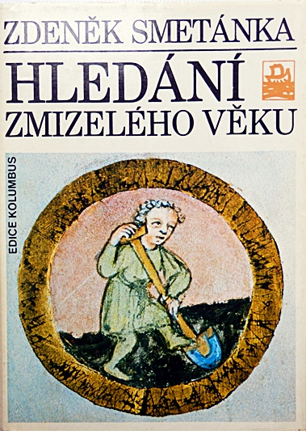
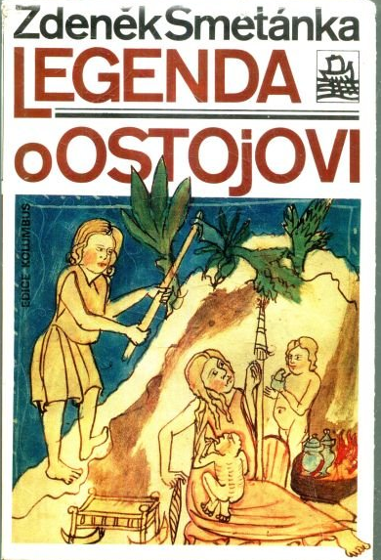
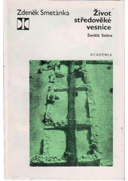
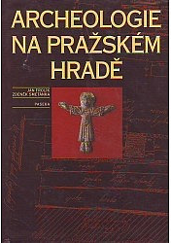
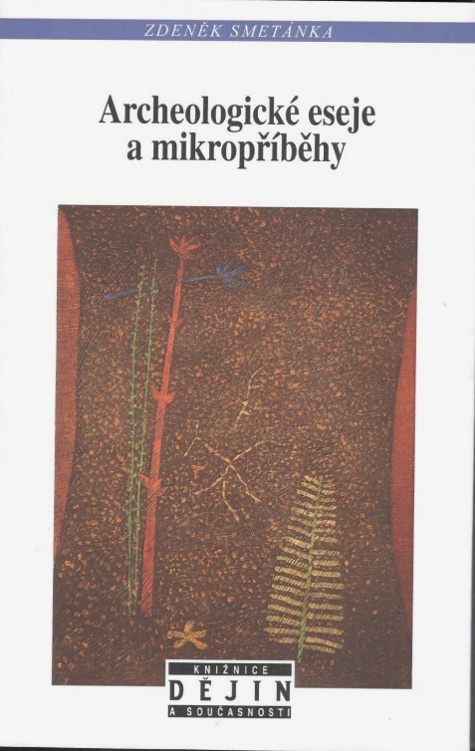
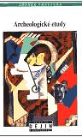

Slide 13
50. a 60. léta – výzkumy městských aglomerací: Praha, Hradec Králové, Most, Olomouc, Opava
Ladislav Hrdlička – georeliéf pražské kotliny
– výzkumy hradišť: Pražský hrad, Levý Hradec, Budeč, Libušín, Kouřim, Libice, Klučov, aj.
Rudolf Turek – historicko-archeologický koncept raně středověkých Čech (kmeny, mohyly aj.)
Čechy v raném středověku. 1962.
– výzkumy vesnic: Mstěnice (počátky v 9. stol.), Pfaffenschlag, Svídna
Po r. 1989 – tři úkoly: 1. péče o archeologické kulturní dědictví
2. vědecké poznávání
3. komunikace se širší veřejností

Slide 14
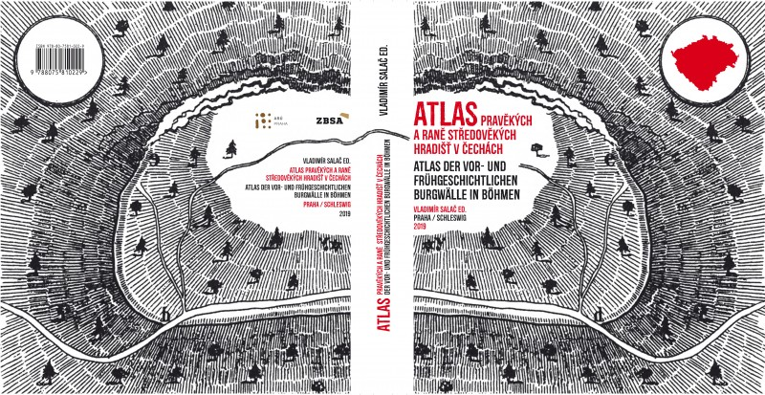
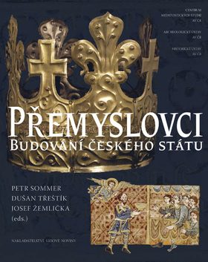
Hradiska
Atlas pravěkých a raně středověkých hradišť v Čechách
Transformace hradišť v 9. – poč. 10. stol.: základ geneze českého státu
J. Sláma – středočeská doména
J. Bubeník – česká hradiska
I. Boháčová – Pražský hrad
Monografie: D. Třeštík (1997)
J. Žemlička (1997)
M. Matła-Kozłowska (2008)
R. Procházka (2009)
Přemyslovci. Budování českého státu (2009).
Atlas pravěkých a raně středověkých hradišť v Čechách.

Slide 15
Vesnice
1881 – Mořina u Běštína (o. Beroun): výzkum první zaniklé vesnice
– Břetislav Jelínek – slovanský mohylník; 1917: rozpoznal Jan Axamit
1900: Jan Hellich – na Poděbradsku první výzkum osad (1923: publikace)
1909: J. L. Píč – ve Starožitnostech mezi mohylami z „poslední doby pohanské“ středověké vesnice (Babice, Opolany, Vyžlovka)
1900: Jan Hellich – na Poděbradsku první výzkum osad (1923: publikace)
1938 a 1939: J. Böhm – nutnost zkoumání zaniklých vesnic
60. léta: Z. Smetánka – výzkum: Svídna u Kladna, Kozojedy na Kolínsku
E. Černý – zaniklé vesnice na Drahanské vrchovině
F. Roubík – Zaniklé venkovské sídliště v Čechách (evidence)
V. Nekuda – Mstěnice u Třebíče, Pfaffenschlag u Jindř. Hradce
D. Šaurová – Konůvky u Slavkova
70. léta: J. Klápště – Černokostelecko
80. léta: L. Belcredi – výzkum: Bystřec u Jedovnic
90. léta: Z. Měchurová – zpracovala materiál z Konůvek

Slide 16
Panská sídla
18. stol. – K. H. Mácha (1810-1836)– Hrady spatřené (romantismus, skicy)
– Fr. Alex. Herber (1815-1849) – pražský kupec, okolo 600 hradů
19. a poč. 20. stol. – A. Sedláček (1843-1926): profesor v Táboře a Písku
– Hrady, zámky a tvrze království českého 15 sv., cca 3 tis.
60. léta – K. Reichertová: tvrze v Martinicích u Benešova, Zrůbek, Zvírotice
– K problematice výzkumu středověké tvrze (PA 1961)
70. léta – D. Menclová – historička umění: České hrady, 2 sv. (1972, 1976)
– stavebně–historický přístup, typologie
A. Hejna – výzkum Vízmburku (1972–1984)
80. a 90. léta – T. Durdík – Ilustrovaná encyklopedie českých hradů (1999).
J. Klápště – výzkum Bedřichova Světce (rezidenční dvorec, tvrz)
– Paměť krajiny středověkého Mostecka (1994).
J. Kohoutek – Hrady jihovýchodní Moravy (1995).
M. Plaček – Ilustrovaná encykl. Mor. hradů, hrádků a tvrzí (2001).
F. Musil – Úvod do kastelologie I-II (2006).
P. Kouřil, P., D. Prix, M. Wihoda – Hrady českého Slezska (2000).
F. Gabriel – Hrady okresu Česká Lípa (2000).

Slide 17
Města
Hofmann, F.: České město ve středověku, Praha 1992.
Kejř, J.: Vznik městského zřízení v českých zemích, Praha 1998.
Praha – Ladislav Hrdlička (georeliéf pražské kotliny)
Most – Jan Klápště (počátky lokačních měst)
Chrudim, Praha – J. Frolík
Hradec Králové – R. Bláha
Tábor – R. Krajíc
Brno – M. Peška, I. Loskotová, R. Procházka
Olomouc – J. Bláha
Přerov – A. Drechsler, R. Procházka
Opava – dříve: V. Šikulová, J. Král, H. Teryngerová,
dnes: P. Kouřil, F. Kolář, M. Zezula, M. Kiecoň aj.

Slide 18
Christianizace, církev, kláštery, kostely
Poláček, L., Velkomoravská církevní architektura. In: P. Kouřil (ed.), Velká Morava a poč.křesťanství (Brno 2014) 87–91.
Unger, J., Odraz christianizace Moravy v archeologických pramenech
Čechura, M. Zaniklé kostely Čech. Praha 2012.
Počátky sakrální architektury v záp. Čechách. Kapitoly z církevní archeologie, diz. pr ÚA FFUK, Praha 2019.
Sázava – P. Sommer
Vyšehrad – B. Nechvátal
Anežský klášter – A. Soukupová
Frýdlantsko – V. Belling, L. Kracíková
Olomouc – V. Dohnal, R. Zatloukal, M. Pojsl, J. P. Michna
Uničov – J. P. Michna
Brno – R. Procházka, J. Unger
Znojmo – B. Klíma
Opava – V. Šikulová, D. Prix

Slide 19
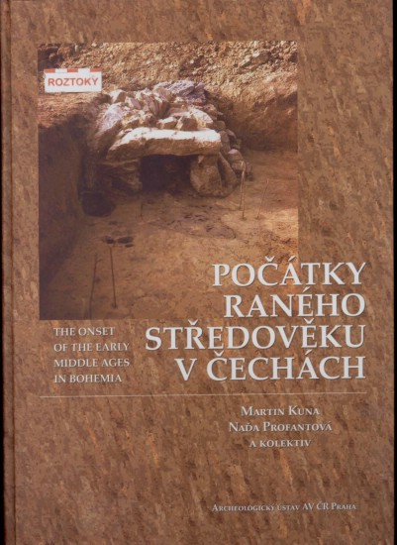
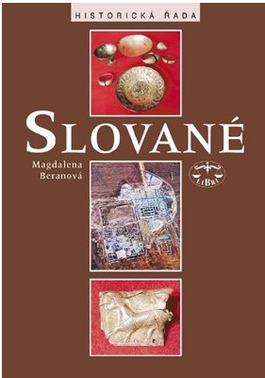
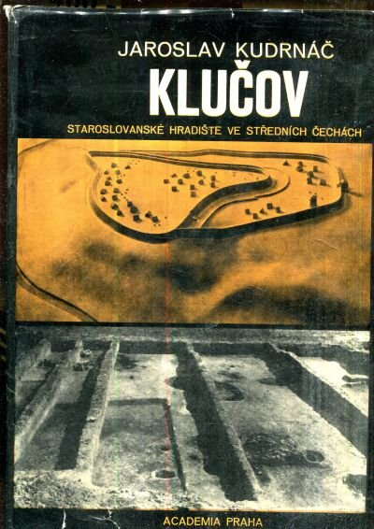
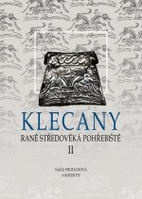

Slide 20
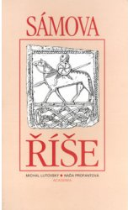
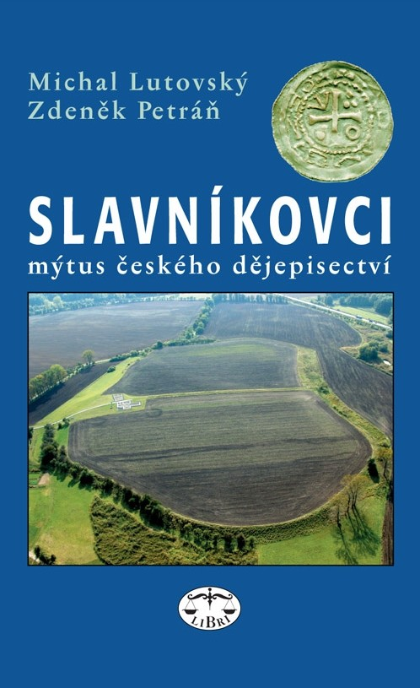
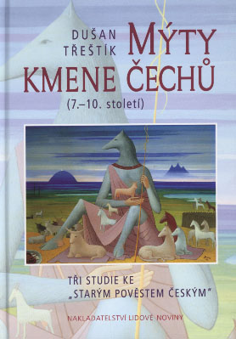

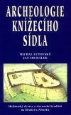
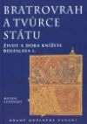


Slide 21
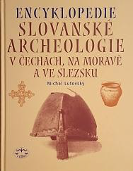
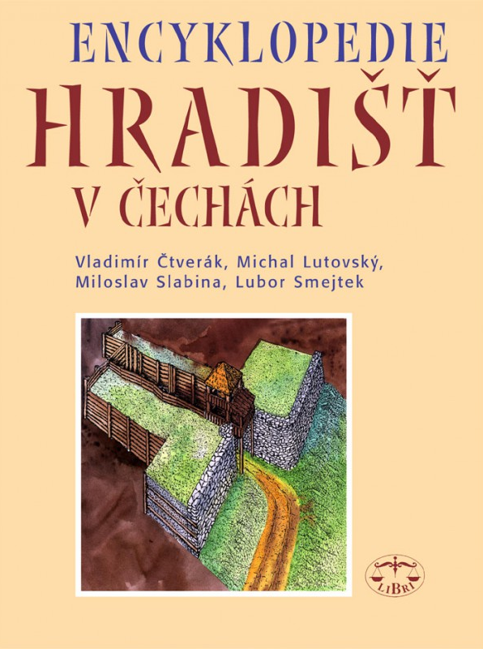
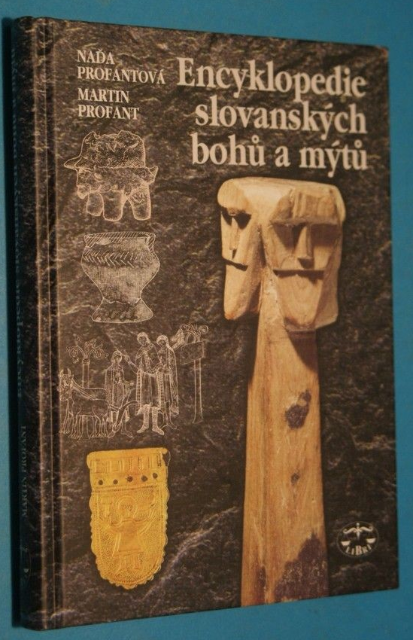
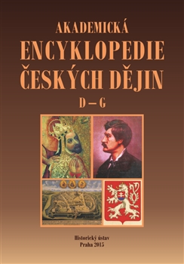
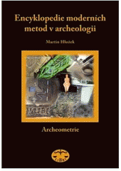
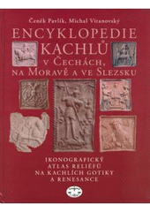

Slide 22
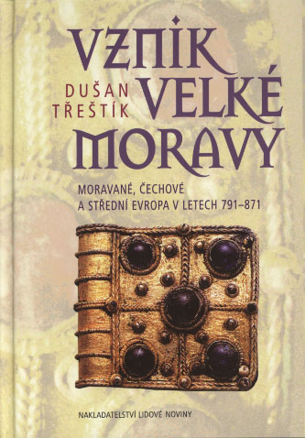
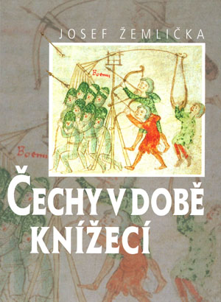
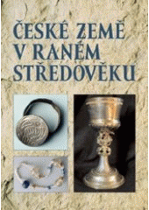
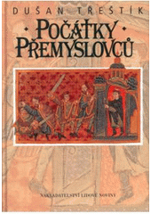

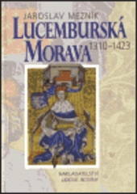
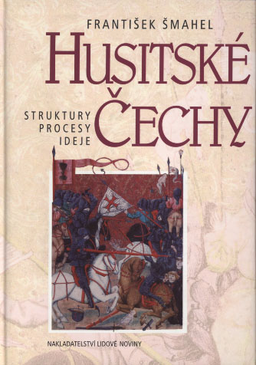

Slide 23
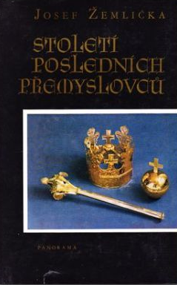
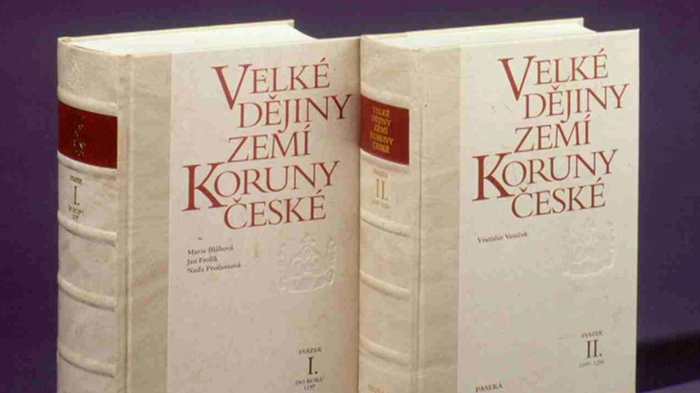
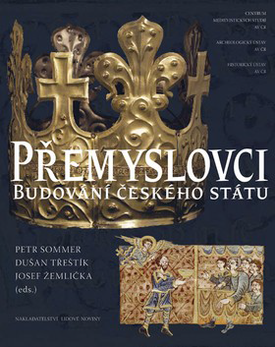
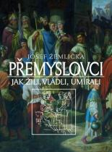
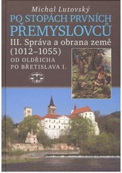

Slide 24
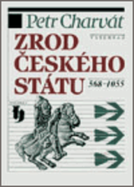
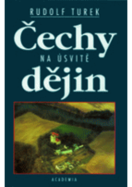
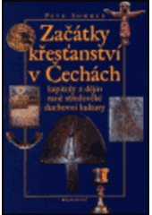
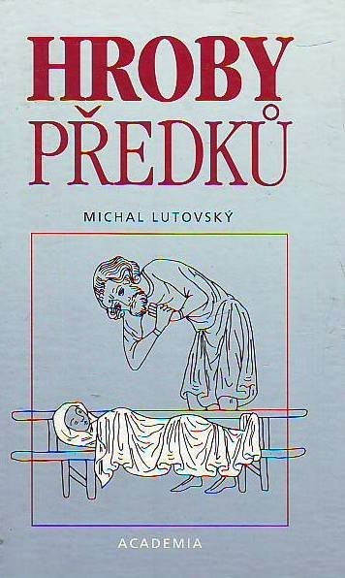

Slide 25
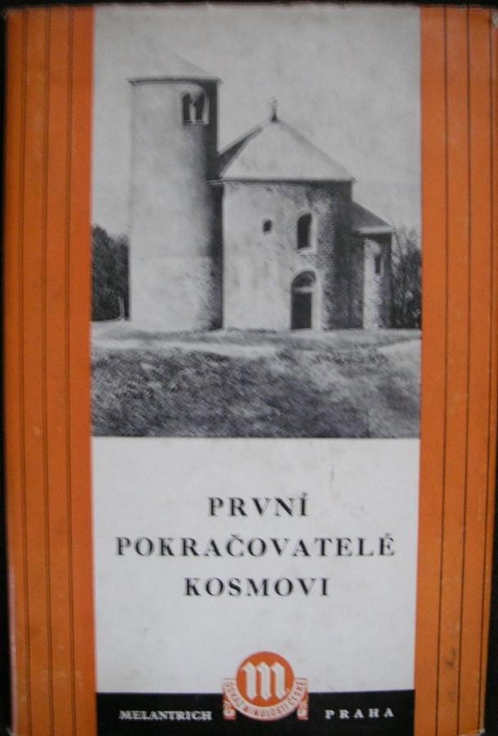
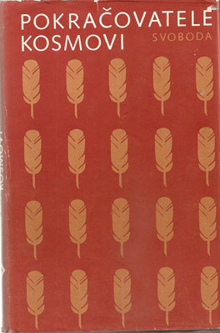
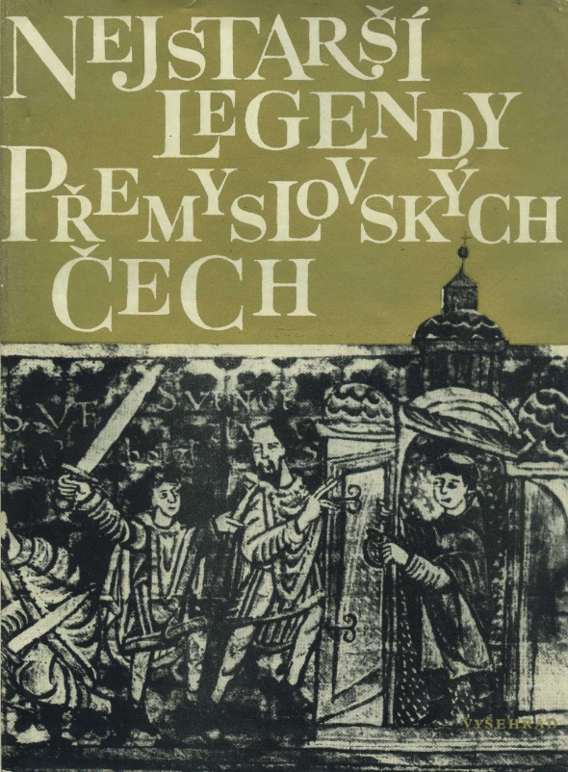
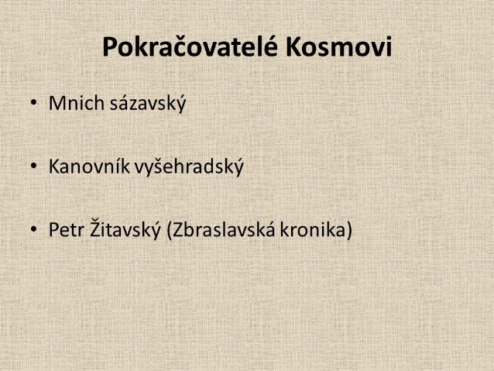

Slide 26
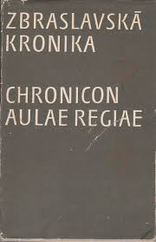
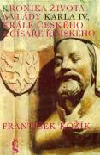
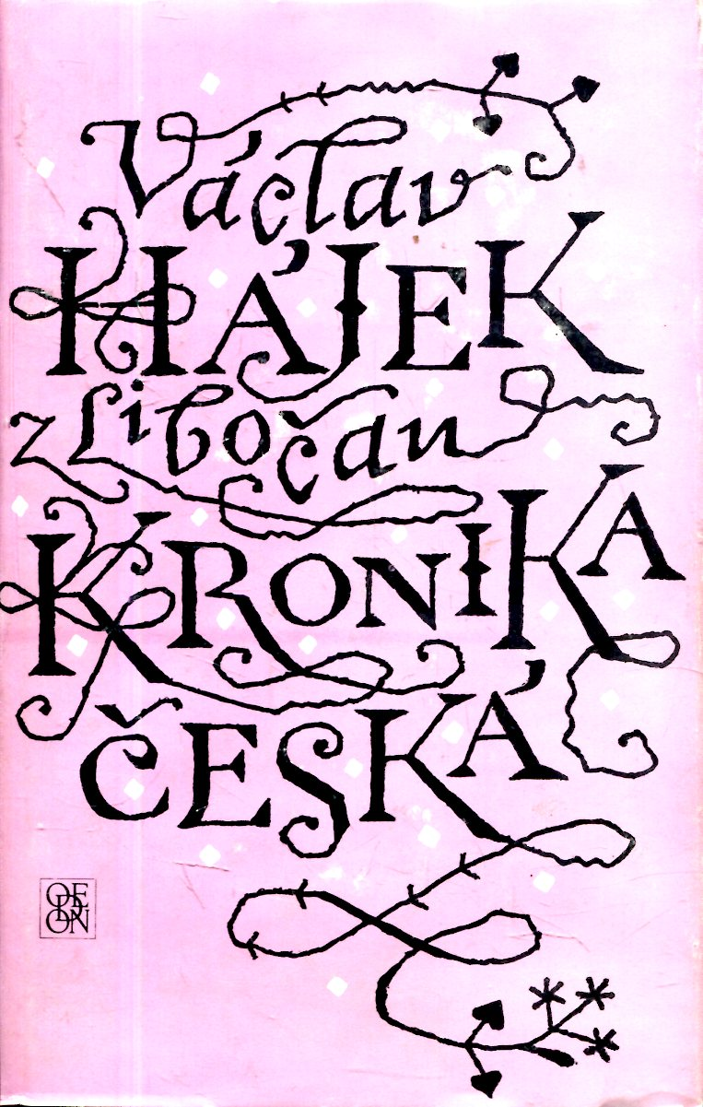

Slide 27
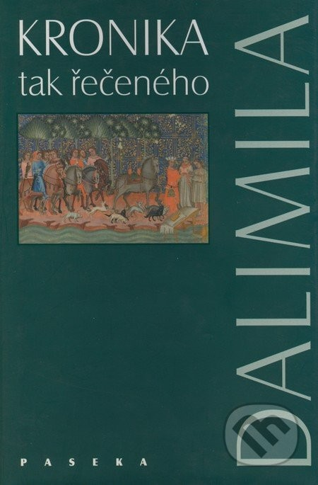
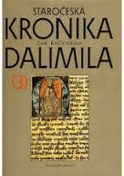
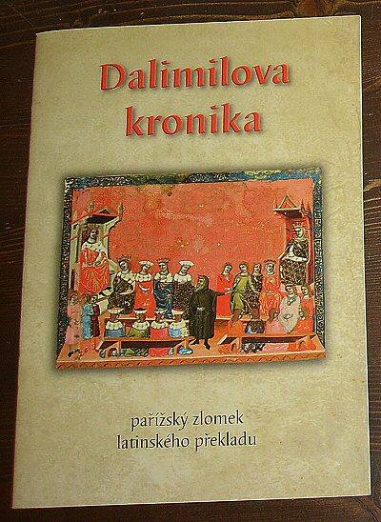
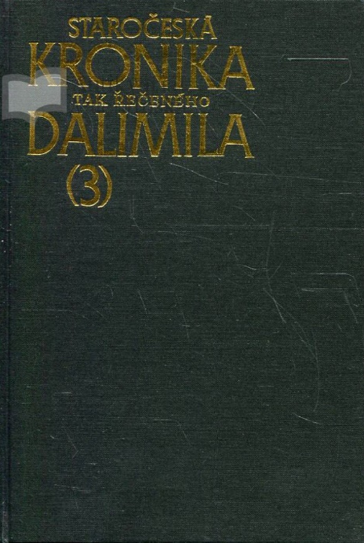
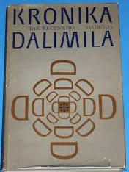

Slide 28







Slide 29






Slide 30





Slide 31




Slide 32




Slide 33







Slide 34



Slide 35



Slide 36







Slide 37







Slide 38






Slide 39







Slide 40






Slide 41







Slide 42




Slide 43






Slide 44







Studia mediaevalia Bohemica

Slide 45






Slide 46





Slide 47








Slide 48







Slide 49




Slide 50




Slide 51



Slide 52




Slide 53






Slide 54








Slide 55





Slide 56





Slide 57





Slide 58



Slide 59


